Slide 1
חיישן אור אנלוגי

Slide 2
תוכן עניינים
חזרה ותזכורת
חיישן אור אנלוגי
חיבור החיישן לבקר
פקודות חיישן האור האנלוגי
בואו נתכנת את הרובוט!
תירגול הדלקת אורות במנהרה
טיפים
סדר וניקיון

Slide 3
חזרה ותזכורת
חיישן המנוע
מקודד – Encoder
חיבור המקודד לבקר
פקודות מנוע + מקודד
חישוב מספר צעדים לנסיעת מרחק ידוע

Slide 4

חיישן אור אנלוגי
כזכור חיישנים אנלוגים מחזירים ערך המתאר את הכמות הנמדדת
חיישן האור האנלוגי מחזיר ערך שמתאר את כמות האור שבסביבת הרובוט

Slide 5
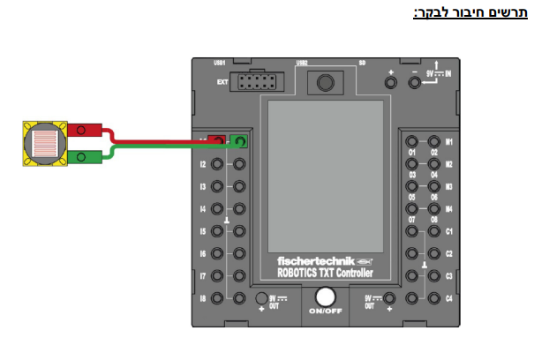
חיבור החיישן לבקר

Slide 6



פקודות חיישן האור האנלוגי
פקודת איתחול להגדרת החיישן בסביבה:
פקודת כובע לטיפול באירוע של שינוי כמות האור בסביבת הרובוט:
פקודת איחזור ערכו הנוכחי של חיישן האור:

Slide 7
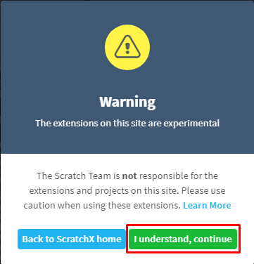
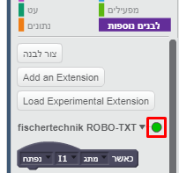
חיבור הרובוט למחשב
חיבור הבטריה לבקר והדלקת הרובוט
חיבור הרובוטים למחשבים עם כבל USB
להריץ את קובץ "תוכנת הקישור" FTSCRACHTXT ולבחור את אופצית החיבור (USB/BT/WiFi)
כניסה לאתר ScratchX להרחבה של פישרטקניק
אישור תנאי השימוש
בדיקה שנקודת החיווי של הרובוט ירוקה

Slide 8
תירגול – הדלקת אורות במנהרה
חברו חיישן אור אנלוגי ומנורה אחת לפחות אל הבקר
במסלול הנסיעה של הרובוט הציבו מנהרה (או כל מתקן שמטיל צל על המסלול)
כתבו תסריט לנסיעה מדודה של 3 מטרים קדימה, עצירה ונסיעה של 3 מטרים אחורנית.
כתבו תסריט נפרד לטיפול בתאורה, המדליק את התאורה כאשר הרובוט יכנס למנהרה, ויכבה אותה בצאתו מהמנהרה

Slide 9
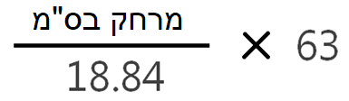
טיפים – הדלקת אורות במנהרה
נסיעה במרחק מדוד
חשבו את מספר הצעדים כדי לעבור את המרחק הנדרש לפי הנוסחא:
ניהול התאורה
בדקו את ערכי חיישן האור האנלוגי מחוץ למנהרה ובתוכה ובנו לולאת בקרה עם ערכי הסף המתאימים למדידה.

Slide 10
סדר וניקיון
שמירת פרוייקט ה-SCRATCHX
סוגרים את החלונות במחשב
כיבוי הרובוט
סידור ציוד ועמדת העבודה
פירוק הבטריה
חיבור הבטריה לעמדת ההטענה
סידור הרובוט לארון

